Slide 1
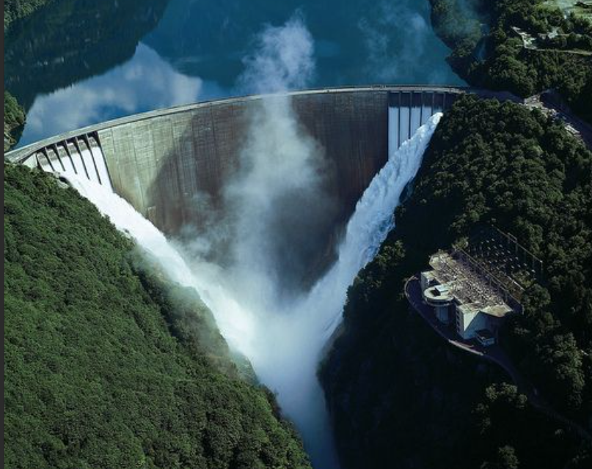
Environmentální hydraulika
Hydraulika
PŘednáška - 4
2024-2025 – ZS

Slide 2

Hydrodynamika
2024_2025

Slide 3
Hydrodynamika
Základní pojmy :
Lagrangeova x Eulerova metoda
u_{x}(x,y,z,t) .. u_{x}=∂x/∂t ;u_{y} ….; p(x,y,z,t) ; ρ (x,y,z,t)
z
B
A
x
y
x
y+dy
y
x+dx
Trajektorie (dráha) – jednotlivé polohy částice
Proudnice – čára , jejíž tečny mají v daném okamžiku směr vektoru rychlosti
Proudové vlákno –dS .. po obvodu vedeme proudnice (= proudová trubice)

Slide 4
Dělení proudění
-dle fyzikálních vlastností
      ideální kapaliny ... vířivé x nevířivé
      skutečné kap. ... laminární x turbulentní
    - kinematická hlediska
      dle uspořádání v prostoru (1,2,3 rozměr.)
      závislost na čase
a) ustálené
      b) neustálené
      rozdělení rychlosti v prostoru
rovnoměrné x nerovnoměrné
      dle vedení proudu
    s volnou hladinou x tlakové x v paprscích

Slide 5
DŮLEŽITÉ POJMY HYDRODYNAMIKY
Průtočný průřez - plošný obsah S(m²) řezu proudu plochou kolmou v každém bodě na směr rychlosti.
v
S
Omočený obvod - O (m) je délka části obvodu průtok. průřezu , na které se kapalina stýká s pevným vedením proudu.
O
$$R=\frac{S}{O}=\frac{\frac{πD^{2}}{4}}{πD}=\frac{D}{4}$$
Hydraulický poloměr - R(m) R = S/O
Kruhový profil - R(m) R = S/O

Slide 6
DŮLEŽITÉ POJMY HYDRODYNAMIKY
Průtok: hmotnostní (kg.s⁻¹ )
objemový (m³.s⁻¹ )
Průtok (objemový) - objem kapaliny, který proteče průtočným průřezem za jednotku času
Q
ds
Bodová rychlost u (ms⁻¹)
u = ds/dt ; u_{x} = ∂x/∂t ; u_{y} = ∂y/∂t ; ….
Určení průměrné rychlosti
Průřezová rychlost v (ms⁻¹) =střední hodnota rychlosti v průtočném průřezu
Rychlost maximální - největší rychlost v daném profilu.

Slide 7
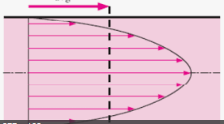
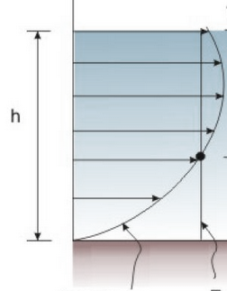
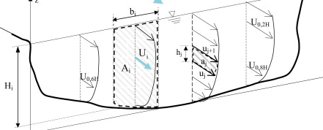
DŮLEŽITÉ POJMY HYDRODYNAMIKY
Průřezová rychlost v (ms⁻¹) =střední hodnota rychlosti v průtočném průřezu
průměrná rychlost
hladina
Rozdělení skutečných
rychlostí ve svislici
Ekvivalentní
průměrná rychlost

Slide 8
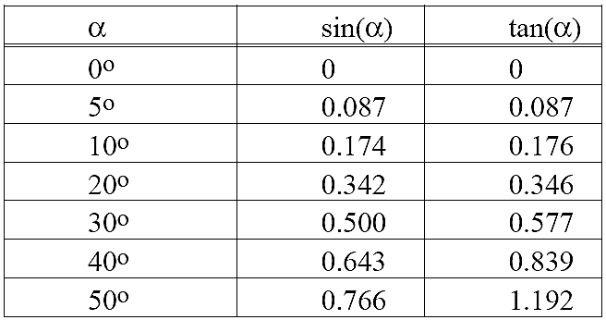


DŮLEŽITÉ POJMY HYDRODYNAMIKY
Sklon – i (I,J, i₀ )
i
v
i
Sklon:
$$i=\frac{dh}{L} …… \sin{α}$$
L
dh
Pro malé úhly α (cca 8-10°… 20°)
i
α
l
$$\sin{α}=tg α$$
$$i=\frac{dh}{l} …… \operatorname{tg}{α}$$

Slide 9
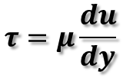
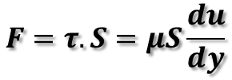

NEWTONŮV VZTAH PRO TEČNÉ NAPĚTÍ
Viskozita
Viskozita je mírou odolnosti kapaliny k deformaci vlivem tečného napětí.
$$τ=μ\frac{du}{dy}$$
Tečné napětí způsobené viskozitou mezi vrstvami:
μ - dynamická viskozita (koef. d. viskozity)
$$ν=\frac{μ}{ρ}$$
- kinematická viskozita
pohybující se povrch kapaliny
dy
u(y) …(rychlostní profil)
du
pevná část v klidu v=0
Užitím definice pro plošnou sílu ….. tečná síla je
$$F=τ.S=μS\frac{du}{dy}$$
9

Slide 10
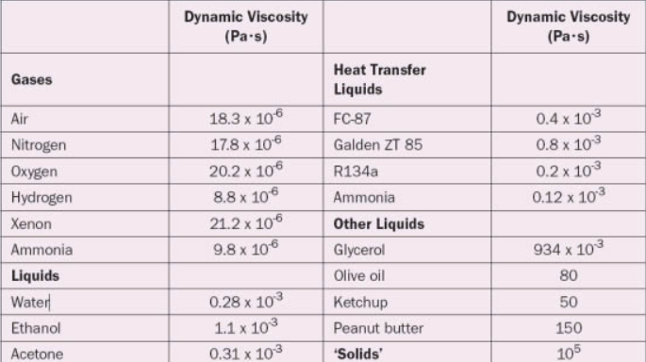
Dynamická viskozita
dynamická viskozita
dynamická viskozita

Slide 11
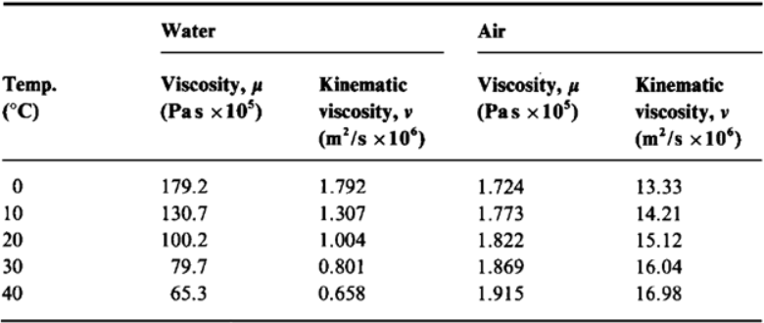
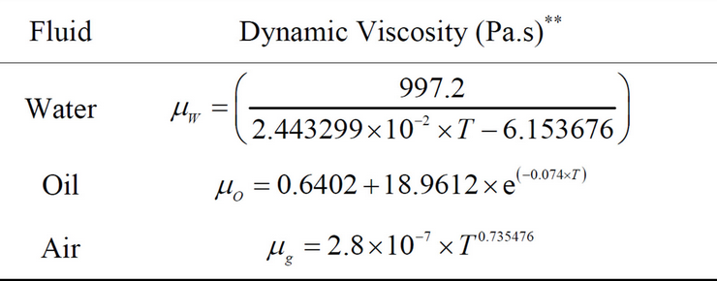
Viskozita (=f(T))

Slide 12
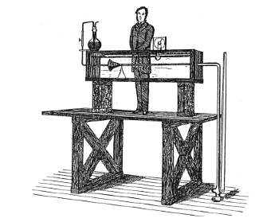
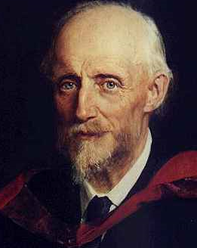
SKUTEČNÁ KAPALINA
Laminární a turbulentní režim proudění
Reynoldsův experiment - 1883
proměnná hladina
Osborne Reynolds (1842-1912)

Slide 13

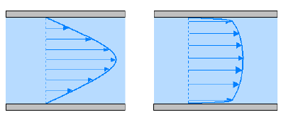
Reynoldsův experiment - 1883
tryska
Laminární
Rozložení rychlostí ve svislici
tryska
Turbulentní

Slide 14
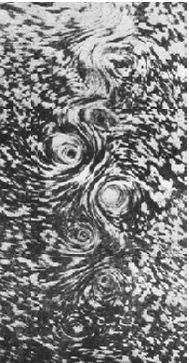


Laminární režim (vrstevnaté) – částice kapaliny se pohybují v paralelních drahách
Turbulentní režim – pohyb částic kapaliny nepravidelný a neuspořádaný, časové a prostorové fluktuace vektoru rychlosti, uvnitř proudu dochází k míchání částic
kritérium – Reynoldsovo číslo (krit. Re)
v – průřezová rychlost:
průměr D pro potrubí, hydraulický poloměr R
Potrubí (Re_{kr} = 2320)
Re < 2320 laminární proudění
2320 < Re < 4000 přechodná oblast (dle
podmínek l.p. nebo t.p.)
Re>10⁴ … turbulentní proudění
Reynoldsovo číslo
$$Re=\frac{vD}{υ}$$
potrubí
$$Re=\frac{vR}{υ}$$
proudění s volnou hladinou
Kritická hodnota Re_{kr} – 2320 (potrubí)
580 (proudění s volnou hladinou)
Proudění s volnou hladinou (otevřené profily) (Re_{kr} = 580)
Re < 580 laminární proudění
580 < Re < 1000 přechodná oblast
Re>1000 … turbulentní proudění

Slide 15
LAMINÁRNÍ A TURBULENTNÍ PROUDĚNÍ
Laminární p.
Turbulentní p.
Laminární p.
Turbulentní proudění
potrubí
otevřené profily

Slide 16
LAMINÁRNÍ VS. TURBULENTNÍ PROUDĚNÍ
Laminární
Přechodové
Turbulentní

Slide 17

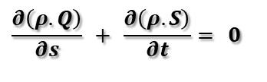
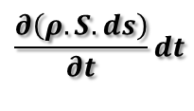
ZÁKLADNÍ ROVNICE HYDRODYNAMIKY
Rovnice kontinuity ( spojitosti toku) ... vyjadřuje zákon zachování hmotnosti
ds
v
S
S₁
S₂
Vstupní hmotnost plochou S₁ za čas dt : ρ.Q.dt
Výstupní hmotnost plochou S₂ :
$$\left[\begin{matrix} \\ \end{matrix}\right.ρ.Q+\frac{∂\left(ρ.Q\right)}{∂s}ds\left.\begin{matrix} \\ \end{matrix}\right]dt$$
hmotnost kapaliny v proudové trubici se změní za dt
$$\frac{∂\left(ρ.S.ds\right)}{∂t}dt$$
$$\frac{∂\left(ρ.Q\right)}{∂s} + \frac{∂\left(ρ.S\right)}{∂t}= 0$$
diferenciální rovnice spojitosti při neustáleném pohybu

Slide 18
USTÁLENÉ PROUDĚNÍ
Q =ρ₁.S₁.v₁ = ρ₂.S₂.v₂ = ρ_{i}.S_{i}.v_{i} = konst.
NESTLAČITELNÁ KAPALINA
S₁.v₁= S₂.v₂= …. = S_{i}.v_{i} konst. = Q_{v} = Q
EULEROVA ROVNICE HYDRODYNAMIKY (ideální kap.)
dF_{p} + dF_{o} = dF_{s}
d´Alambertův princip – setrvačné síly jsou v rovnováze s působícími silami, ale mají opačný smysl než výslednice působících sil.

Slide 19
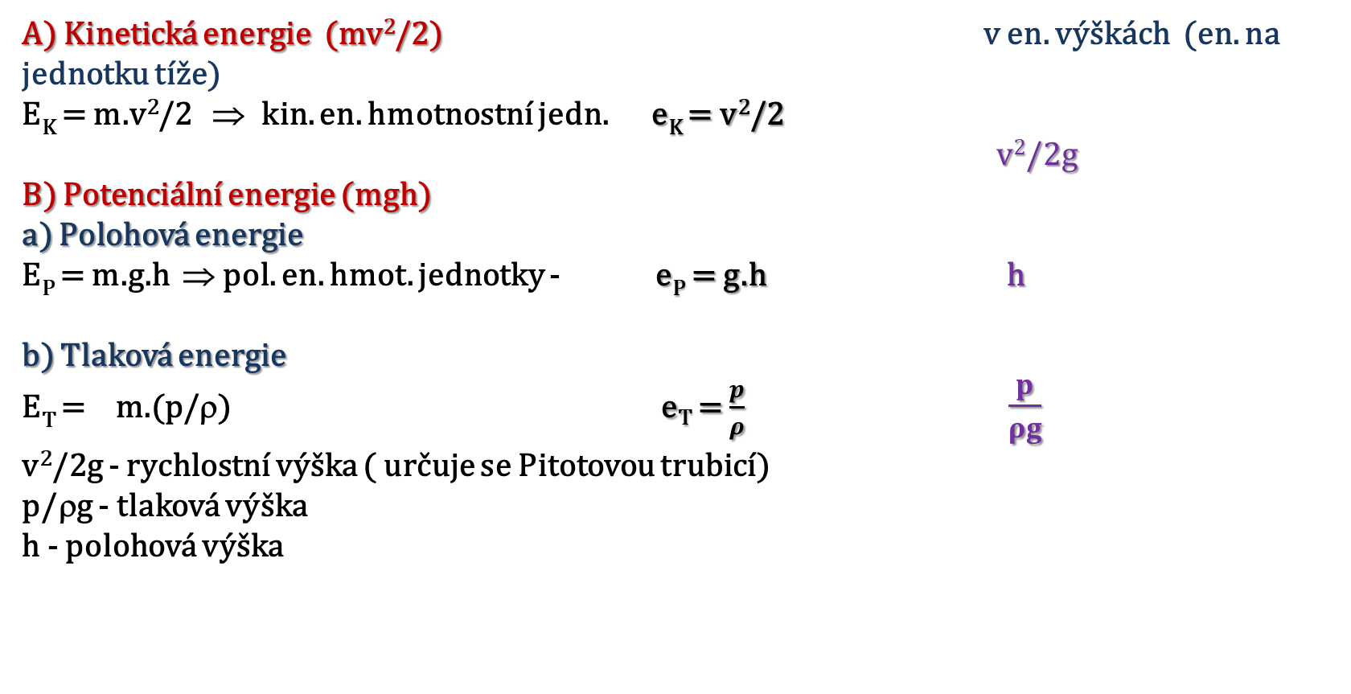
BERNOULLIHO ROVNICE - zákon zachování energie při proudění ideální kapaliny
Mechanická energie (kinetická ….potenciální)
A) Kinetická energie (mv²/2) v en. výškách (en. na jednotku tíže)
E_{K} = m.v²/2 ⇒ kin. en. hmotnostní jedn. e_{K} = v²/2
v²/2g
B) Potenciální energie (mgh)
a) Polohová energie
E_{P} = m.g.h ⇒ pol. en. hmot. jednotky - e_{P} = g.h h
b) Tlaková energie
E_{T} = m.(p/ρ) e_{T} = $\frac{p}{ρ}$ $\frac{p}{ρg}$
v²/2g - rychlostní výška ( určuje se Pitotovou trubicí)
p/ρg - tlaková výška
h - polohová výška
rychlostní (kinetická) výška
polohová (geodetická) výška
tlaková výška
E – měrná energie proudu
Bernoulliho r. pro ustálené proudění má tvar :
$$h+\frac{p}{ρ g}+\frac{v^{2}}{2g}=konst.=E$$
(v energetických výškách)

Slide 20
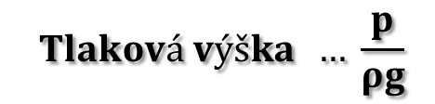
$$Tlaková výška … \frac{p}{ρg}$$
má dvě části a) tlakovou výšku od vnějšího tlaku
b) hydrostatickou výšku
ZÁKON ZACHOVÁNÍ ENERGIE – ideální kapalina
Součet všech energií je v každém průřezu jedné a téže trubice konstantní
Bernoulliho rovnice platí pro proudovou trubici, v jejichž průřezech je rychlost rovnoměrně rozložena .( jinak nutno přenásobit rychlostní výšku Coriolisovým číslem α )
Pro jakékoli dva průřezy platí :
E₁ = E₂ = konst.
Tlaková čára (TČ)– průběh potenciální výšek
Energetický horizont (EH) - ve vzdálenosti E od GH
Čára energie (ČE) –pro ideální kapalinu = EH
TČ
ČE

Slide 21
PRAKTICKÉ POUŽITÍ BERNOULLIHO ROVNICE (ideální kapalina)
V proudové trubici se zvolí 2 průřezy
Zvolí se libovolná vodor. rovina (ekvipotenciální plocha nulového potenciálu)
Sestaví se Bernoulliho rov. pro dva zvolené průřezy
Případné doplnění o rovnici kontinuity
Dáno : v_{o}, D₁, D₂, H, h, h₂, p_{V} ,
Vypočtěte : Q, v₁, v₂
Vyneste tlakovou čáru.

Slide 22
ŘEŠENÍ :
Sestavení Bernoulliho rovnice pro (1) - (2)
(*)
Z rovnice (*) vypočítáme rychlost v₂
Průtok:
Q = v₂.S₂
Z rov. kontinuity : Q = v₁.S₁ = v₂.S₂ ⇒ v₁ = v₂.S₂/S₁

Slide 23
VYNESENÍ TČ A ČE PRO IDEÁLNÍ KAPALINU
pro absolut. tlaky
EH=ČE
10 m v.sl.
p_{AT}/ρg
p_{AT}/ρg
pro relat. tlaky

Slide 24
PŘÍKLADY POUŽITÍ BERNOULLIHO ROVNICE
PIEZOMETR – měření tlaku (tlakové výšky)
p/ρg

Slide 25
PITOTOVA TRUBICE – určení rychlosti v určitém bodě
dh
p₁/ρg
p₂/ρg
D
$$dh=\frac{u^{2}}{2g}$$
v
$$\frac{p_{1}}{ρg}+\frac{u^{2}}{2g}=\frac{p_{2}}{ρg}$$
$$\frac{p_{2}−p_{1}}{ρg}=dh=\frac{u^{2}}{2g}$$
$$u=\sqrt{2 g dh}$$

Slide 26
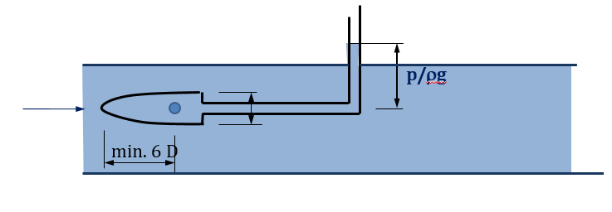
TLAKOVÁ SONDA
(Prandtlova trubice – měření tlaku i rychlosti v daném bodě)

Slide 27

Konec

